Slide 1

Муниципальное автономное общеобразовательное учреждение средняя общеобразовательная школа №2
пгт Серышево структурное подразделение детский сад №3
Визитная карточка второй группы раннего возраста №1 «Колобок»
676351 Амурская область, Серышевский район, пгт Серышево,
ул.Чапаева д.1, Ковалёва, д.6
Телефон (841642) 23-4-74, 23-3-26
Эл. почта swetlana.gnat@yandex.ru
Сайт sad3teremok.nudex.ru
Подготовил воспитатель Астапович А.Г.

Slide 2

Для Вас работают специалисты:
Директор: Заварухина Валентина Александровна
Заведующий: Гнатышина Светлана Петровна
Старший воспитатель: Галочкина Елена Николаевна
Медицинский работник: Пазущенко Галина Никифоровна
Инструктор по физической культуре: Попова Наталья Викторовна
Музыкальный руководитель: Закоморная Юлия Андреевна

Slide 3
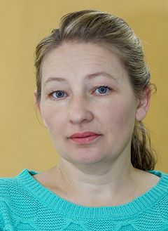
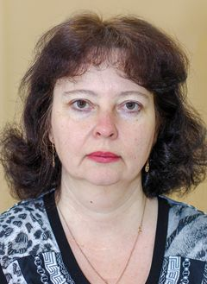
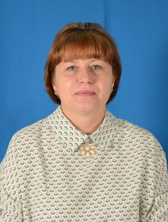
Астапович Олишевская Луговская
Анна Наталья Галина
Григорьевна Михайловна Ивановна
воспитатель воспитатель пом.воспитателя
Астапович Олишевская Луговская
Михайловна Ивановна
воспитатель воспитатель помощник

Slide 4

Девиз группы:
Мы весёлые ребята
Колобками нас зовут.
Любим петь мы и плясать,
Сказки разные читать.

Slide 5
Группа «Колобок» – это группа общеразвивающей направленности для детей 2-3 лет
Приоритетным направлением деятельности второй группы раннего возраста №1 является:
1. Укрепление здоровья, закаливание и развитие двигательной активности детей.
2. Развитие познавательной активности детей, укрепление физического здоровья.
3. Воспитание самостоятельности и самовыражению.
4. Укрепление доброжелательных отношений между детьми и дружеских взаимоотношений с родителями.
5. Развитие творческих проявлений и воображения в художественной, изобразительной и игровой деятельности.

Slide 6
Дети- это самое прекрасное чудо на земле
Подумать только, что есть на свете маленькие человечки, которые каждому протягивают ручонки и про каждого думают, что он хороший и добрый.
Человечки, для которых неважно, красивое у тебя лицо или дурное, они всех готовы с радостью обнимать и целовать, всякого любят- и старого и молодого, богатого и бедного.

Slide 7
Визитная карточка
«Говорят, что героиня – мать,
Если у неё детишек пять.
Говорят медалью награждают,
Если семь детишек воспитает.
Как же воспитателя назвать,
Если у неё пять раз по пять?
Куча славных, шумных ребятишек,
Озорных девчонок и мальчишек.
Как же воспитателя назвать?
Всем по трижды героиня- мать!»

Slide 8
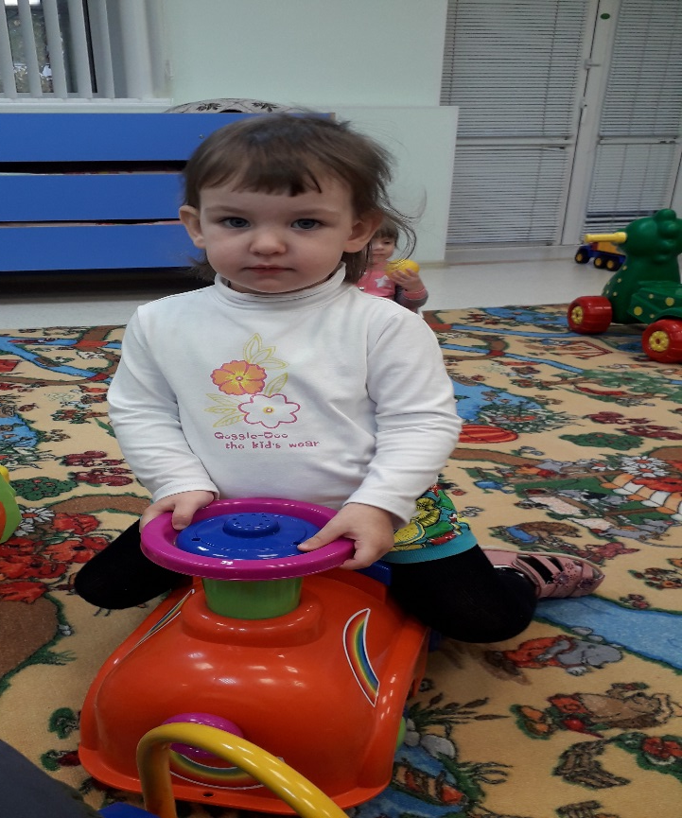
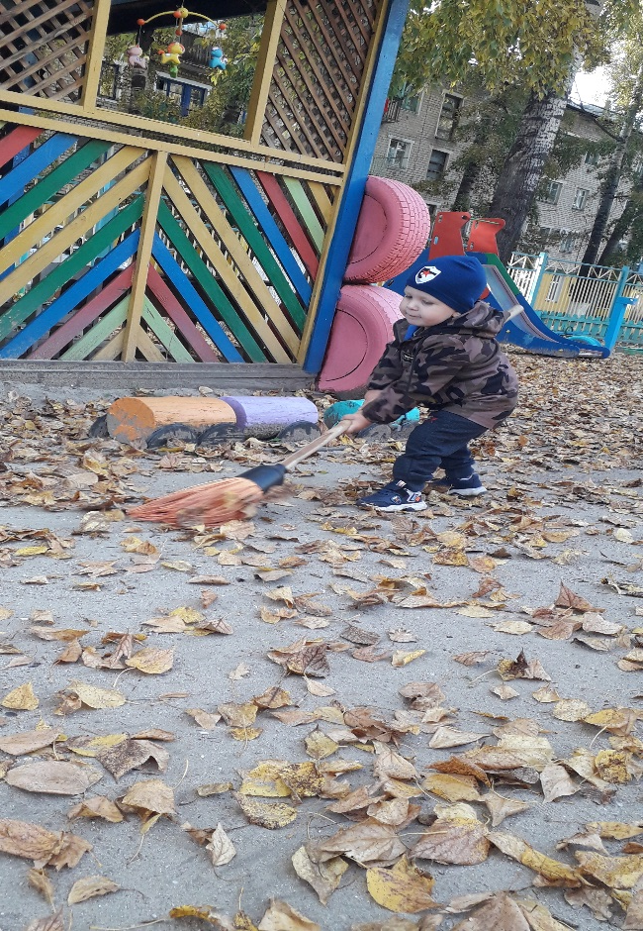
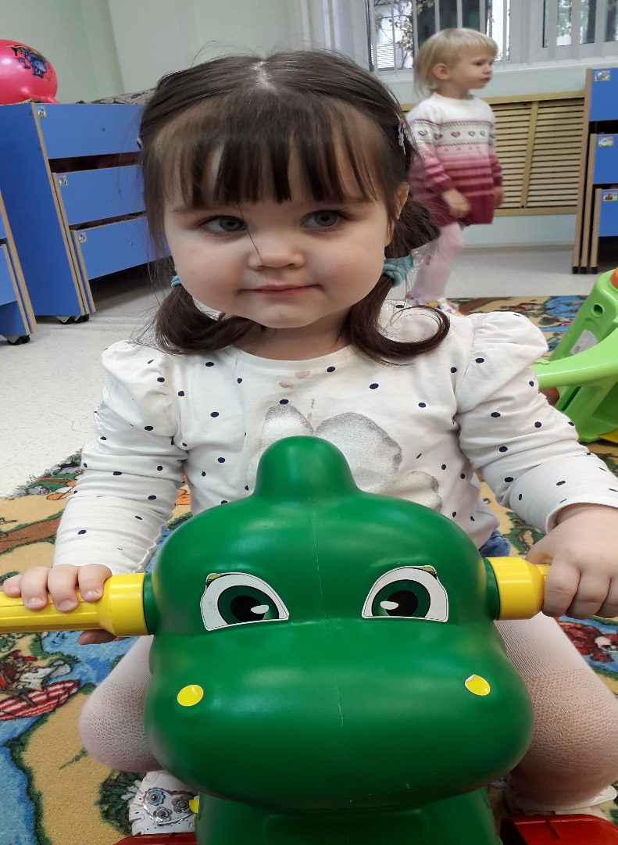
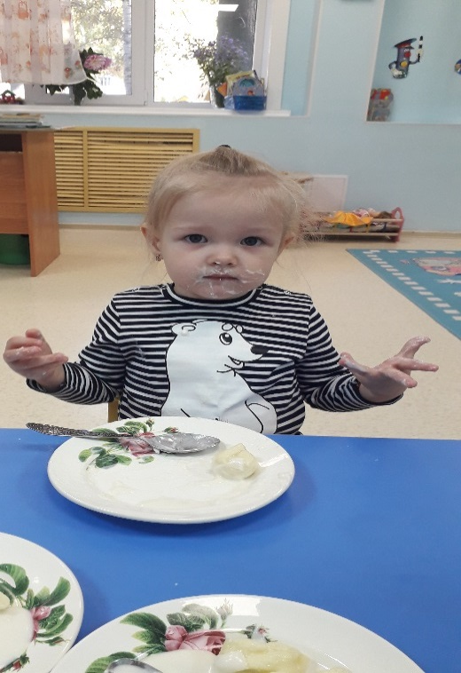
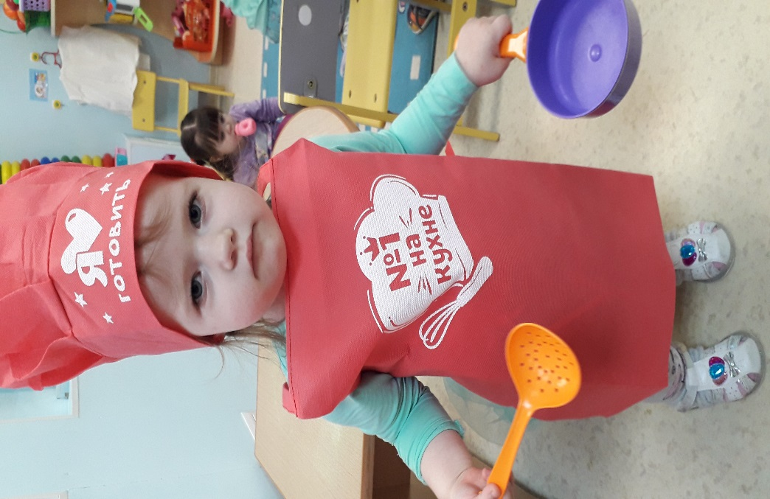

Slide 9
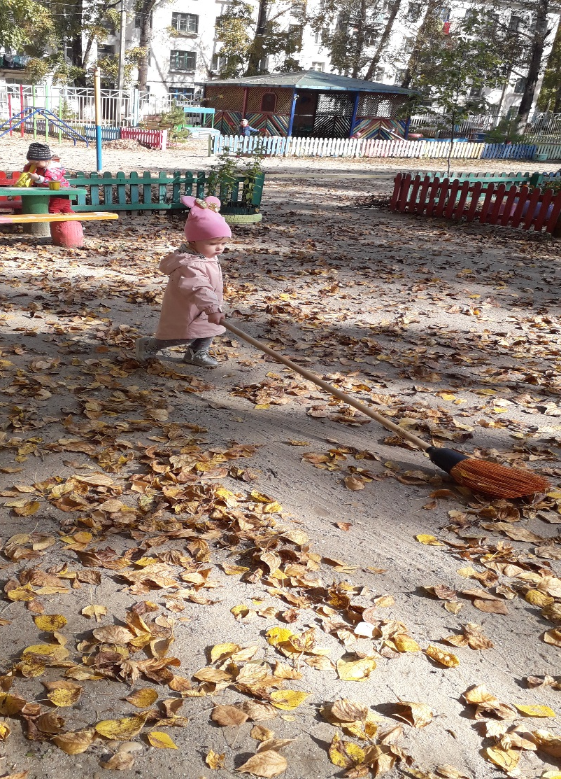
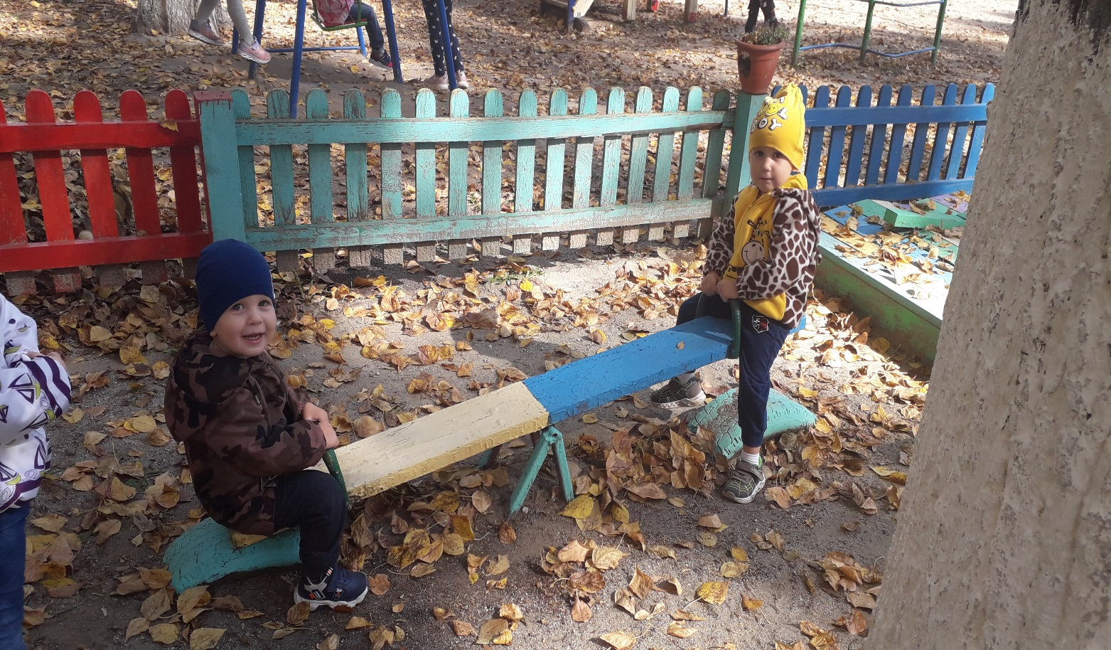
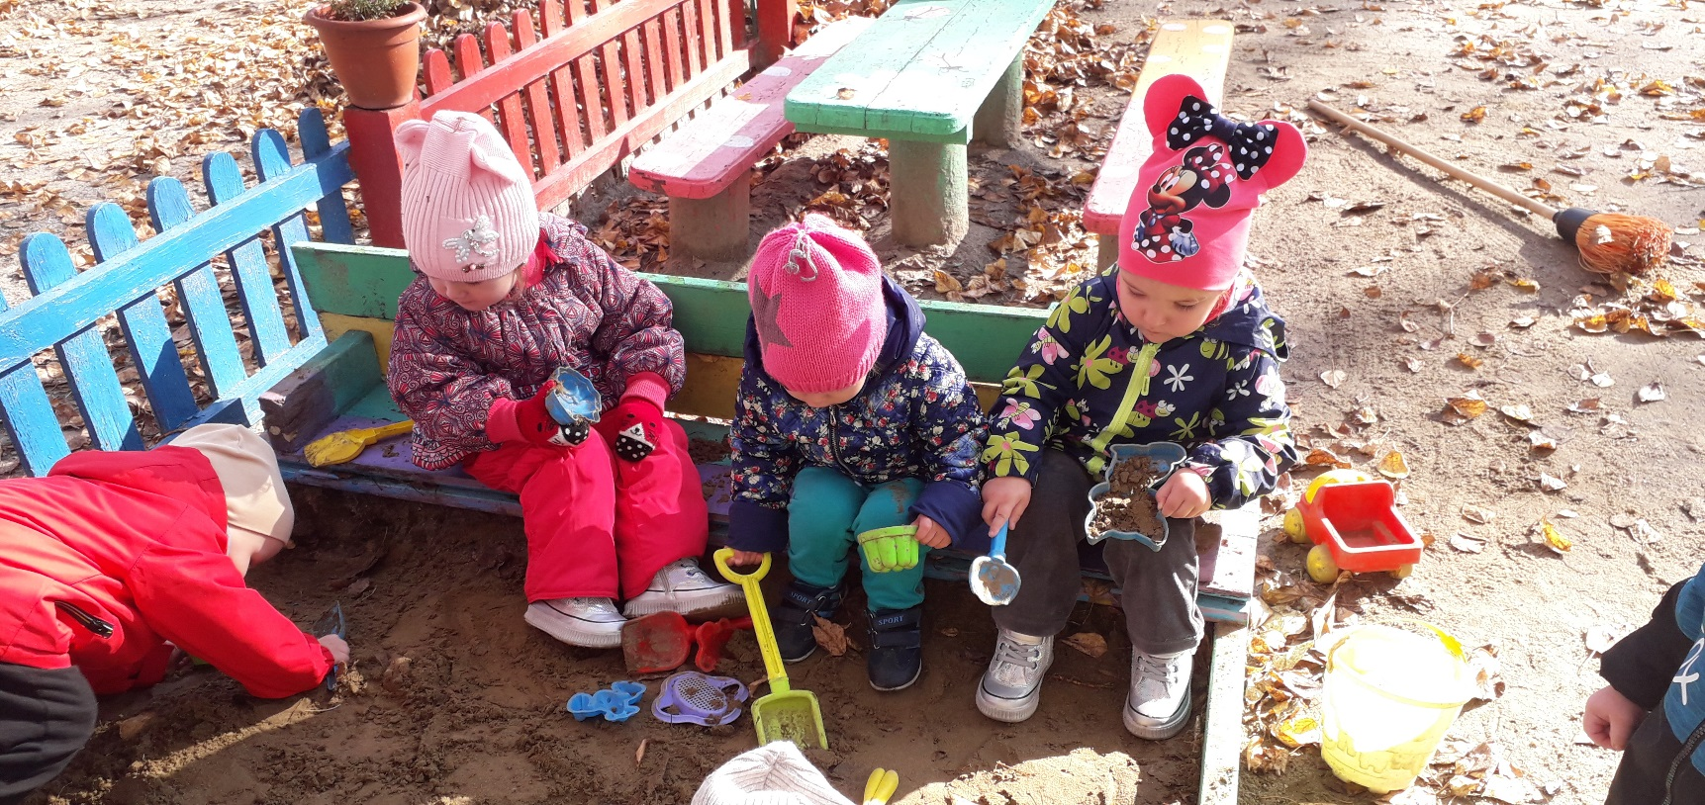
Разноцветные штанишки
Курточкам под стать-
Из детсада ребятишки
Вышли погулять.

Slide 10
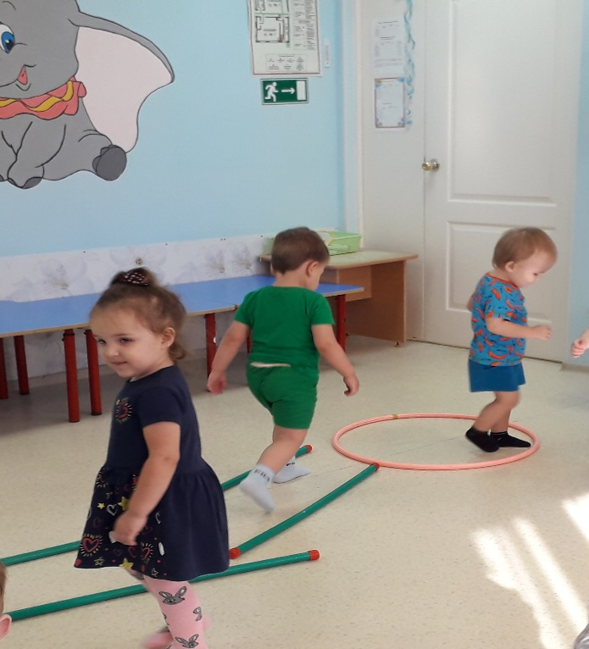
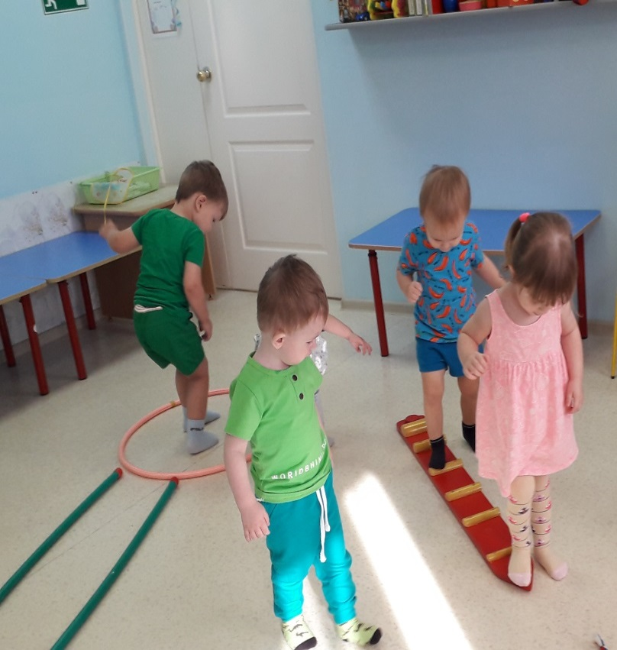
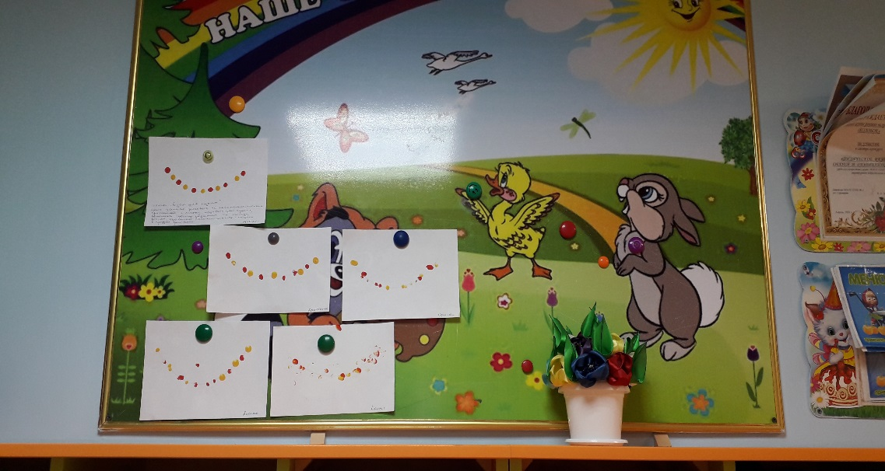
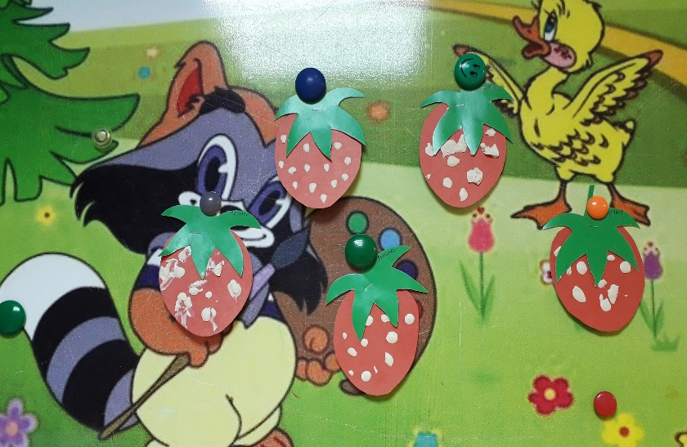
В нашем детском саду
Маленькие столики,
Мы сидим за столом
И рисуем солнышко.
Мы шагаем на зарядку
Утром спорт по распорядку!

Slide 11
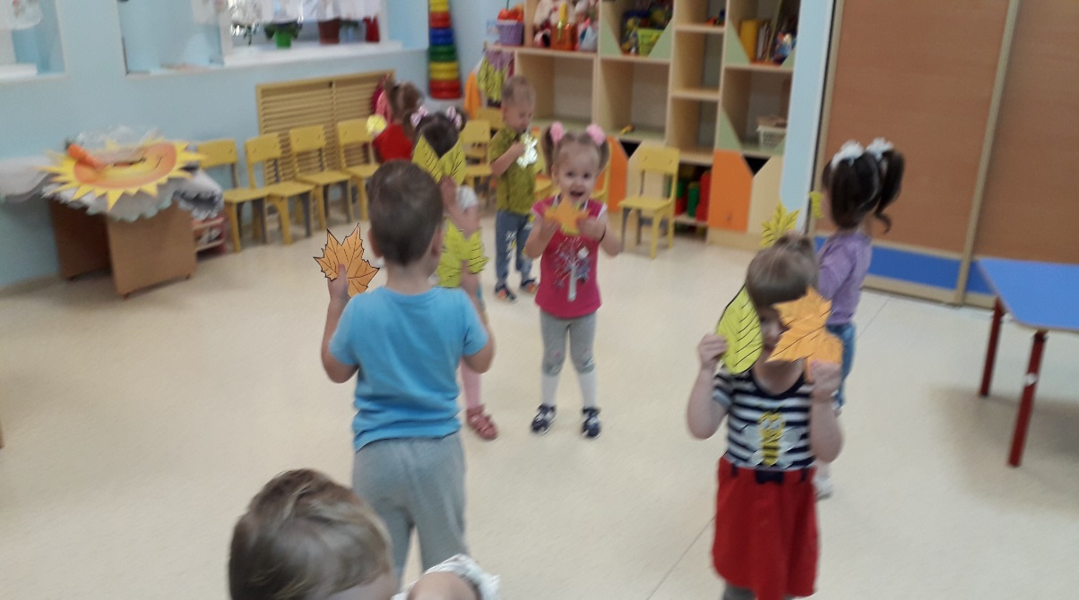
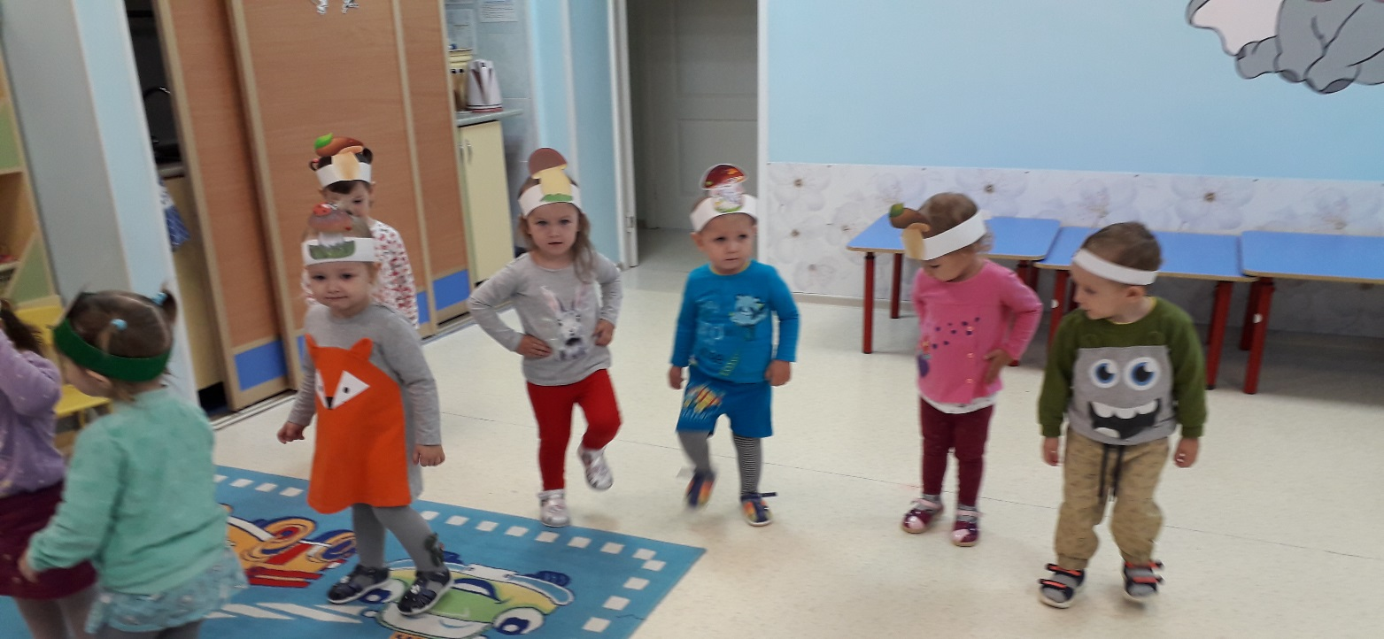
Наша группа дружная-
И Умная, послушная,
Песни распевальная
Очень танцевальная!

Slide 12
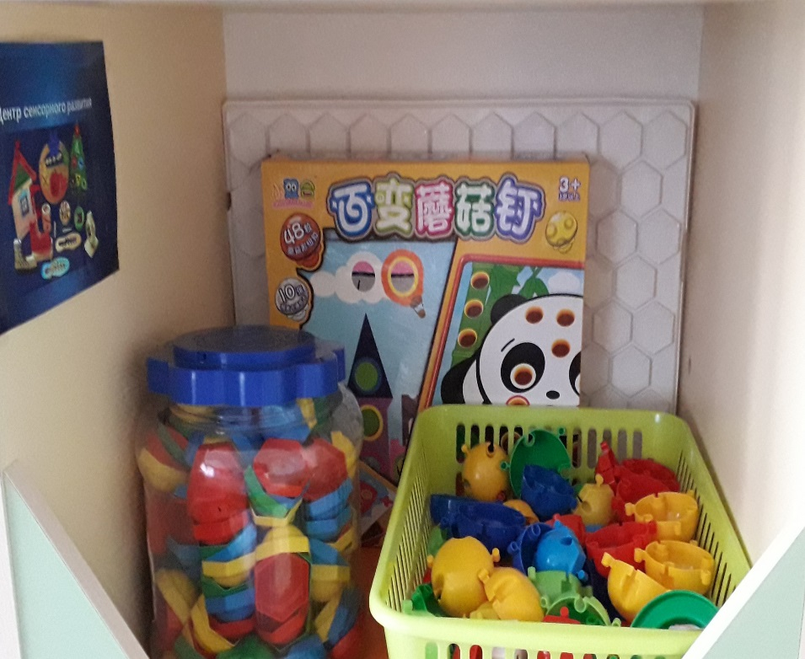
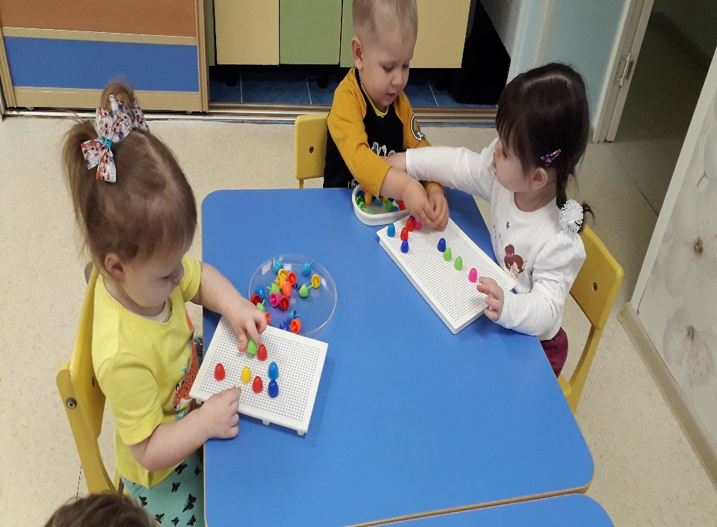
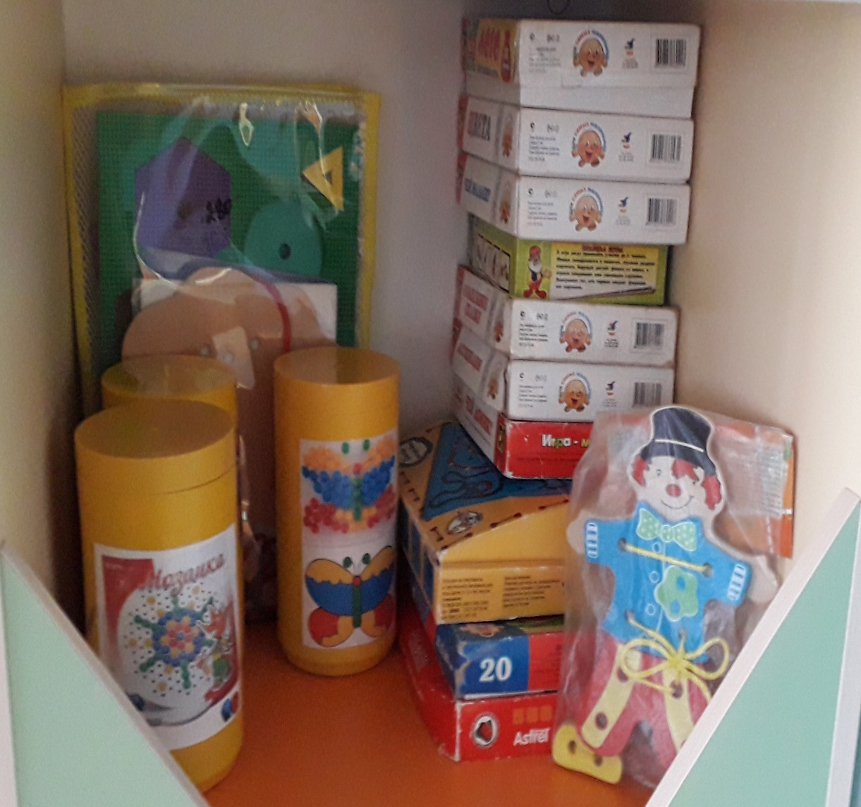
А вот и мозаика - зарядка для ума.
Есть конструкторы, шнуровки-
Для ума и для сноровки

Slide 13
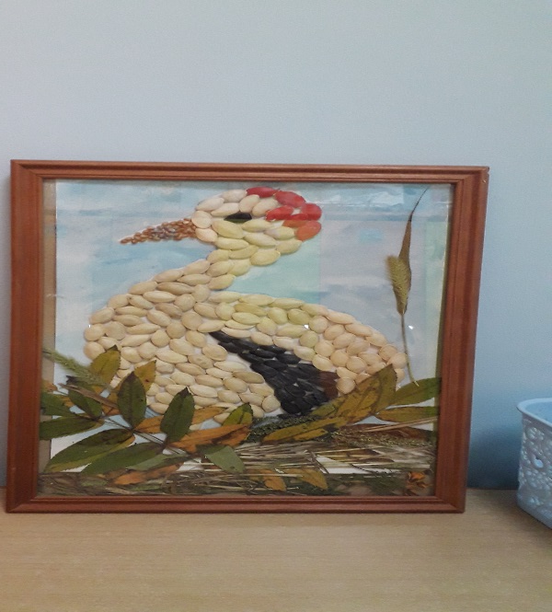
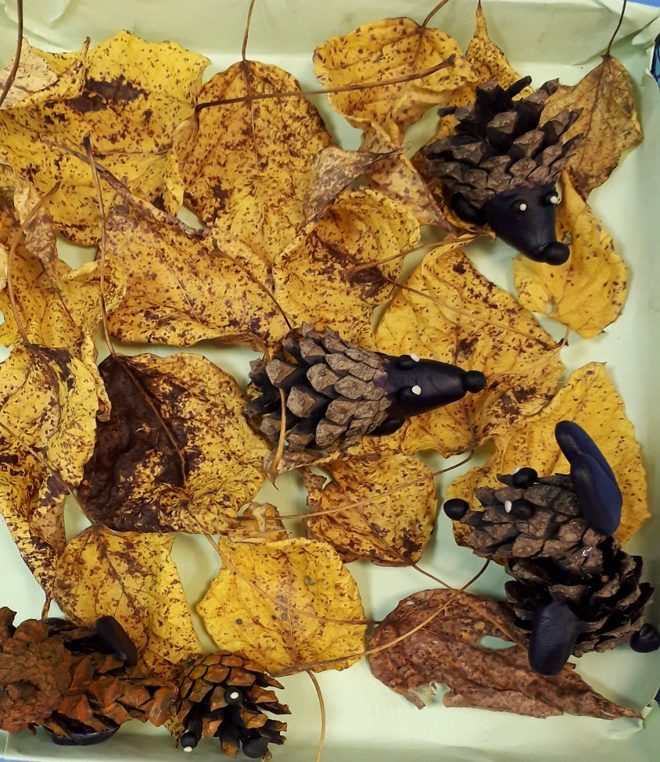
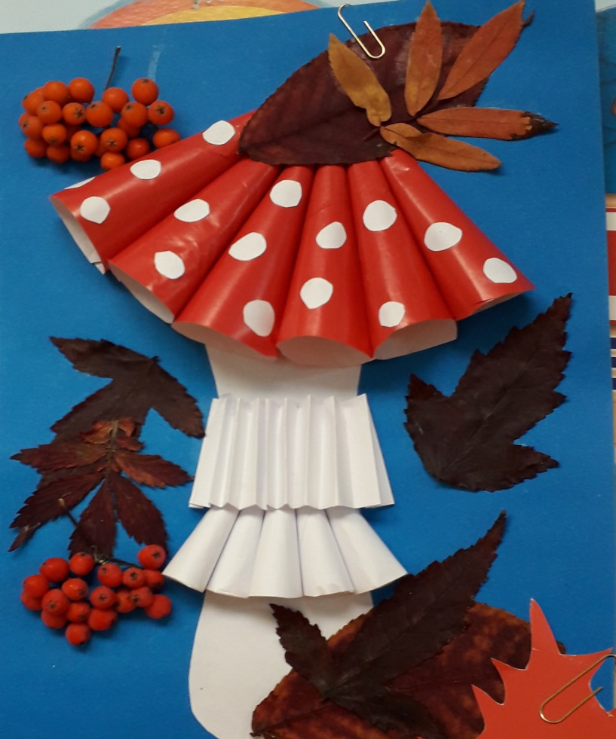
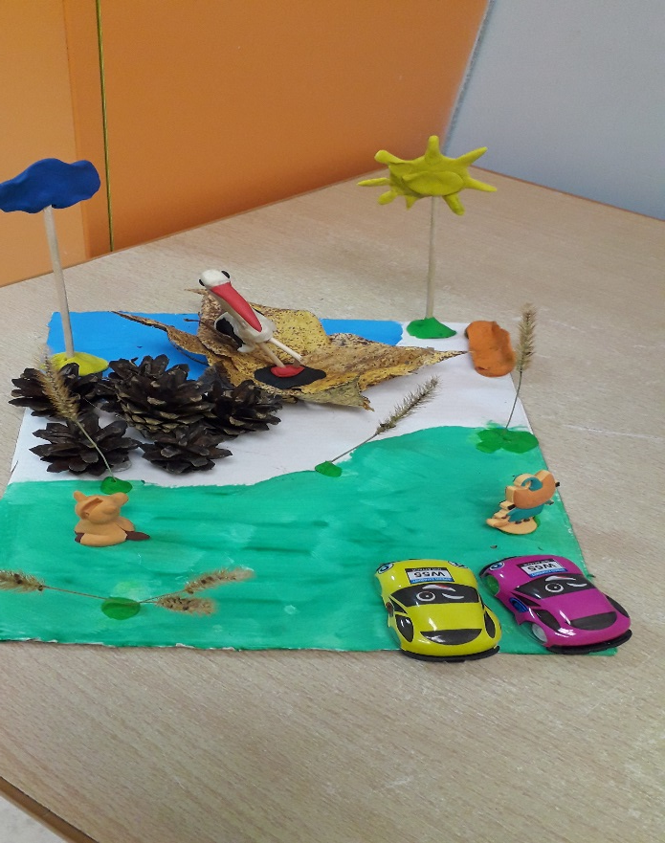
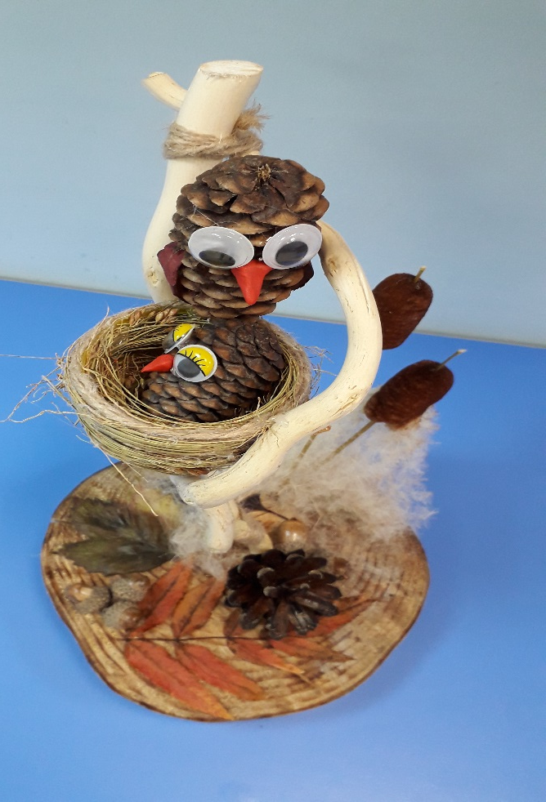
Вместе с мамой и папой

Slide 14
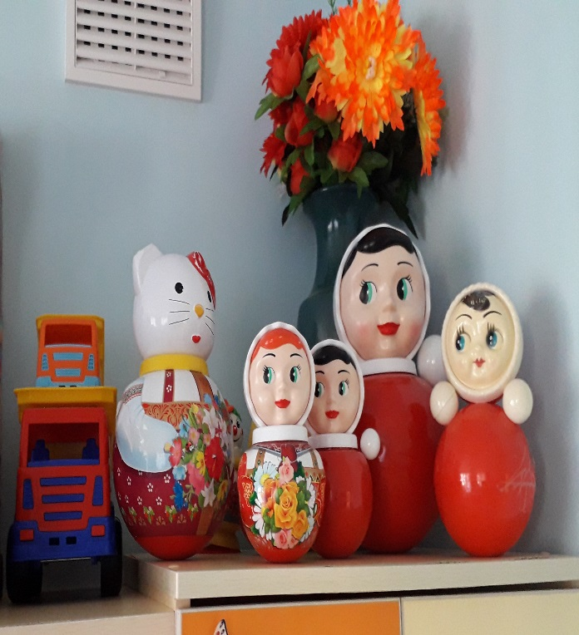
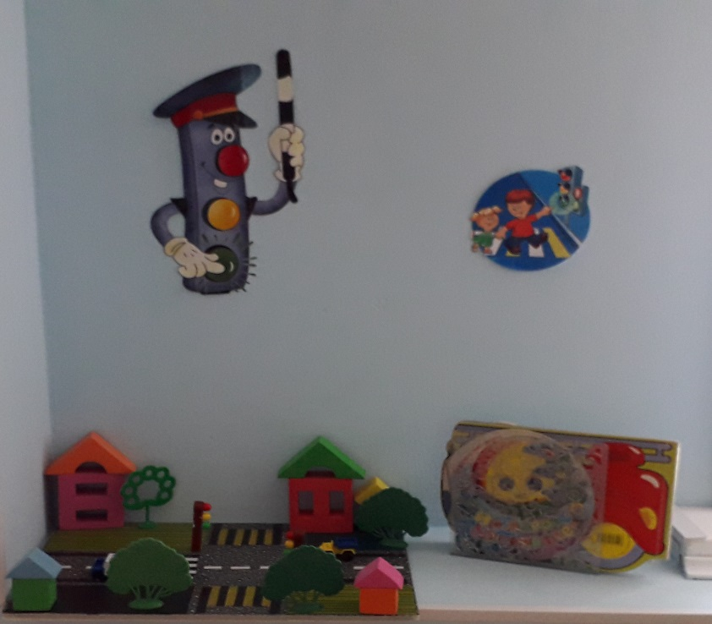
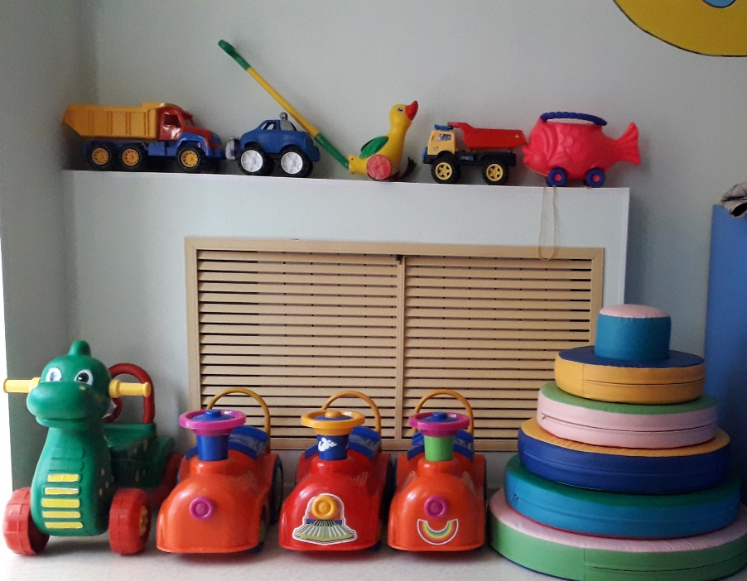
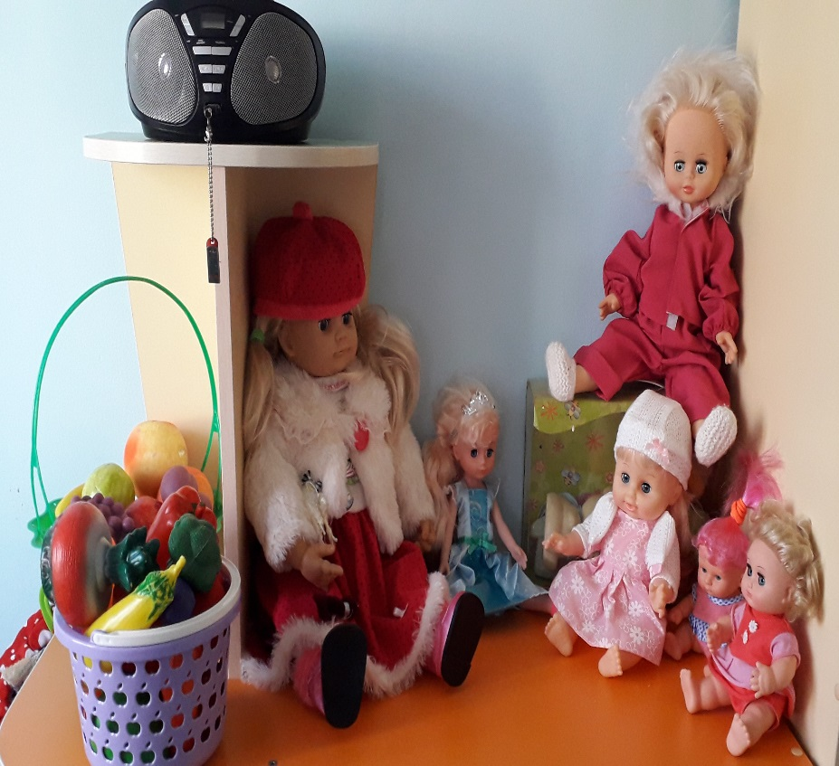
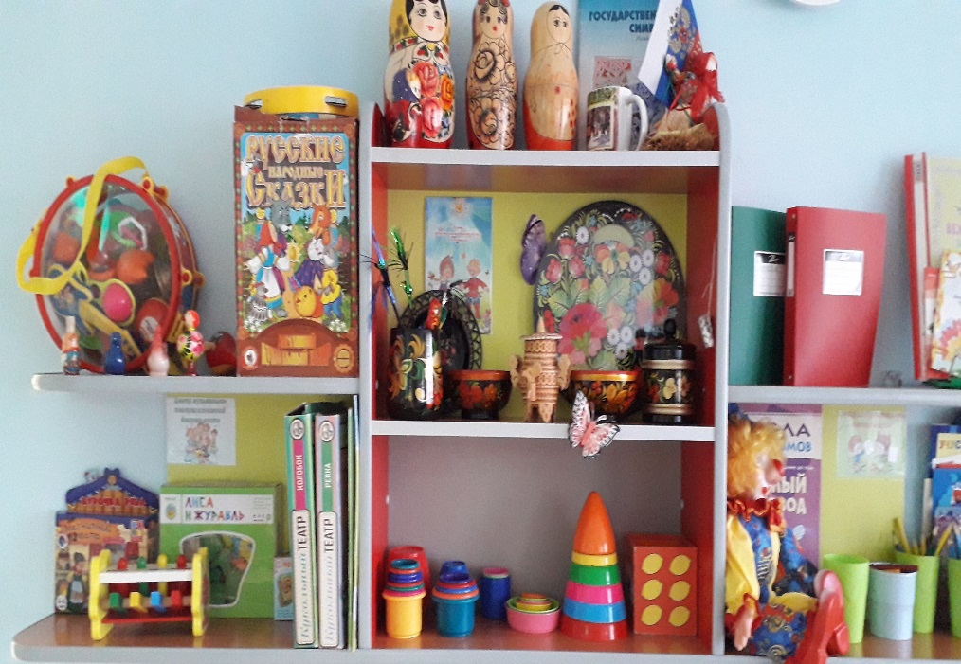
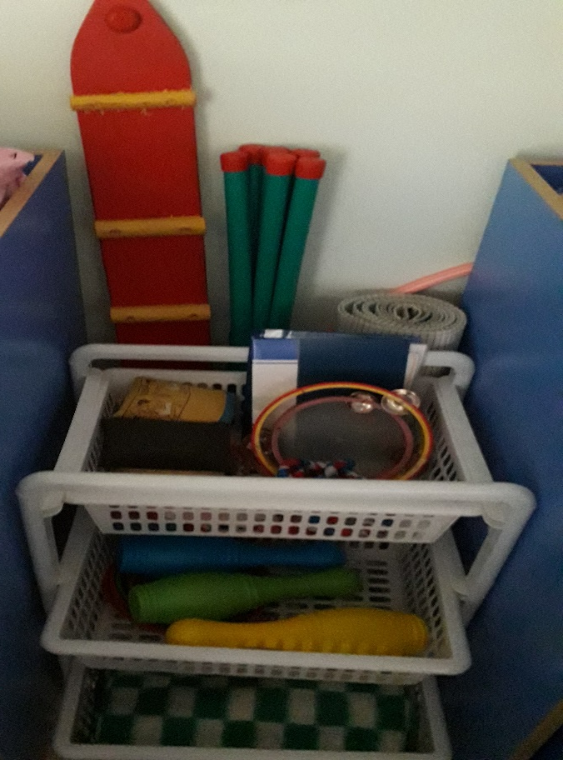

Slide 15
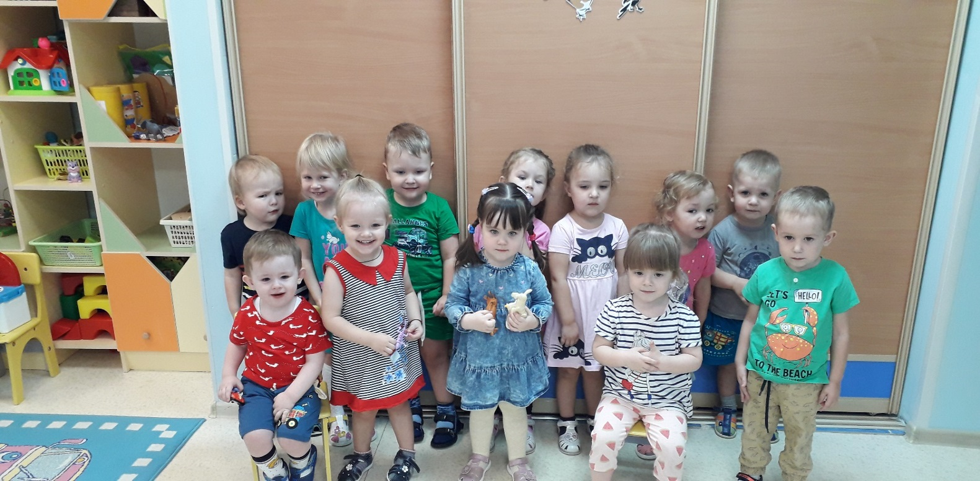
Мы про группу рассказали
Кажется, что справились,
Ещё в гости забегайте,
Если вам понравилось!
Спасибо за внимание

